Slide 1
Asignatura: matemáticas Clase 30 : séptimo básico
Colegio Numancia
Objetivo:
Representar y resolver inecuaciones.

Slide 2
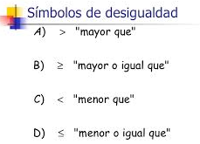
Previo
Recordar “Desigualdades”
Una desigualdad en matemática, es una relación que se da entre dos valores cuando éstos son distintos (en caso que sean iguales, lo que se tiene es una igualdad)

Slide 3
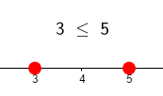
Tres es menor que cinco
3 < 5
Porque 3 está a la izquierda del 5 en la recta numérica
Un número “a” es menor que “b”
a < b
Bola abierta
Tres es menor o igual a cinco
3 $≤$ 5
Un número “a” es menor o igual a “b”
a $≤$ b
Bola cerrada

Slide 4
Cinco es mayor a tres
5 > 3
Porque 5 está a la derecha del 3 en la recta numérica
Un número “a” es mayor que “b”
a > b
Bola abierta
Cinco es mayor o igual a cinco
5 $≥$ 3
Un número “a” es mayor o igual a “b”
a $≥$ b
Bola cerrada

Slide 5
PRACTIQUEMOS LO ANTERIOR
En cada recta numérica, marcar lo expresado en las desigualdades dadas
a) y < 3
b) x $≤$ -2
c) x $≥$ 2
d) x $>$ -1
e) -3 < x < 1

Slide 6
INECUACIONES
Página 102
Texto Guía
Una inecuación es una desigualdad en la que al menos uno de sus términos es desconocido
Ejemplo
x + 2 < 40
Resolver una inecuación es encontrar todos los valores que la hacen verdadera. A esto lo llamaremos conjunto solución de la inecuación y lo representaremos con una expresión.

Slide 7
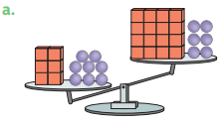
Página 103
Texto Guía
2. Escribe la inecuación representada en cada balanza. Considera que cada esfera es la incógnita y cada cubo representa una unidad.
3. Resuelve cada inecuación de la actividad anterior despejando la incógnita y utilizando operaciones inversas.
En la recta numérica:
Significa que para que el lado izquierdo de la balanza siga siendo el más pesado, las esferas deben pesar mas que cinco.
Ejemplos
Si e = 6 8$∙6$+ 6 6$∙6+16$
48 + 6 36 + 16
54 > 52
8e + 6 > 6e + 16
/-6
8e > 6e + 10
/-6e
2e > 10
/:2
$$\frac{2}{2}e>\frac{10}{2}$$
Si e = 5 8$∙\text{5}\text{+ }\text{6 }$ 6$∙5+16$
40 + 6 30 + 16
46 = 46
La balanza se mantendría equilibrada y por lo tanto estaríamos en presencia de una ecuación y NO UNA INECUACIÓN
e > 5
“e” es mayor a cinco

Slide 8
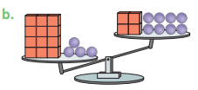
En la recta numérica:
Significa que para que el lado izquierdo de la balanza siga siendo el más pesado, las esferas deben valer menos que dos.
4e + 12 > 8e + 4
/-4
4e + 8 > 8e
/-4e
Ejemplos
Si e = 1 4$∙1$+ 12 8$∙1+4$
4 + 12 8 + 4
16 > 12
8 > 4e
/:4
2 > e
“e” es menor a dos
Si e = 2 4$∙2$+ 12 8$∙2+4$
8 + 12 16 + 4
20 = 20
La balanza se mantendría equilibrada y por lo tanto estaríamos en presencia de una ecuación
Si tomamos un número mayor a 2, la balanza quedaría más pesada al lado derecho y por lo tanto la desigualdad cambiaría de sentido, por lo tanto , estaría mal también.

Slide 9
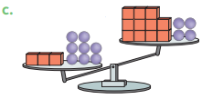
A PRACTICAR!!!!!!!!!!
Página 103
Texto Guía
2. Escribe la inecuación representada en cada balanza. Considera que cada esfera es la incógnita y cada cubo representa una unidad.
3. Resuelve cada inecuación de la actividad anterior despejando la incógnita y utilizando operaciones inversas.
Si x = 2
3 + 8$∙$2 ??? 11 + 4$∙$2
19 = 19
Las esferas no pueden pesar 2 kls porque la balanza se equilibraría y entonces estaríamos trabajando con ecuaciones
3 + 8x > 11 + 4x
/ -3
8x > 8 + 4x
/ -4x
4x > 8
/ :4
x > 2
Las esferas deben pesar más de 2 kilos (es decir desde 2,00000000000…..1 en adelante

Slide 10
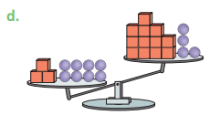
3 + 8x > 12 + 4x
/ -3
8x > 9 + 4x
/ -4x
4x > 9
/ :4
x > 9:4
x > 2,25
Las esferas deben pesar más de 2 ,25 kilos (es decir desde 2,26 en adelante)

Slide 11
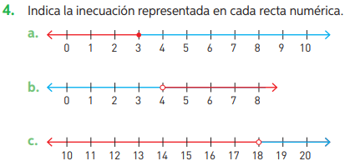
$$x≤3$$
$$x>4$$
$$x<18$$

Slide 12
6. Resuelve, representa la solución de forma gráfica y 5 números que sean solución de cada inecuación. .
a. 100 < 70 + 2w
/ -70
b. 5h – 10 < 10
/ +10
c. 5x + 1 > 26
/ -1
30 < 2w
/ :2
5h < 20
/ :5
5x > 25
/ :5
15 < w
h < 4
x > 5
W debe ser mayor a 15
h debe ser menor a 4
x debe ser mayor a 5

Slide 13
d. 6y + 6 > 6
/ -6
e. 4x + 4 > x + 16
/ -4
4x > x + 12
/ -x
6y > 0
/ :6
3x > 12
/ :3
$$\frac{6y}{6}>\frac{0}{6}$$
x > 4
y > 0
x debe ser mayor a 4
y debe ser mayor a 0

Slide 14
8. Comprueba si los valores dados pertenecen al conjunto solución de la respectiva inecuación.
a. x = 3 ; en 3x + 7 > 10 b. x = 0 ; en 40 + 10x > 50
$$3∙3+7>10$$
$$40+10∙0>50$$
$$9+7>10$$
$$40+0>50$$
$$40>50$$
FALSO!!!!!!!!!!!!
$$16>10$$
Si x =3, el lado izq. Sigue siendo más pesado que el derecho, luego el 3 pertenece al cjto solución de la inecuación dada
0 NO ES PARTE DEL CJTO SOLUCIÓN
c. x = 1 ; en 2x – 7 < 0
d. x = 0,1 ; en 0,1x + 0,1 > 0,01
$$2∙1−7<0$$
$$0,1∙0,1+0,1>0,01$$
$$0,01+0,1>0,01$$
$$2−7<0$$
$$0,11>0,01$$
$$2+(−7)<0$$
VERDADERO!!!!!!! LUEGO EL 0,1 ES PARTE DEL CONJUNTO SOLUCIÓN
$$−5<0$$
VERDADERO!!!!!!! LUEGO EL -5 ES PARTE DEL CONJUNTO SOLUCIÓN

Slide 16
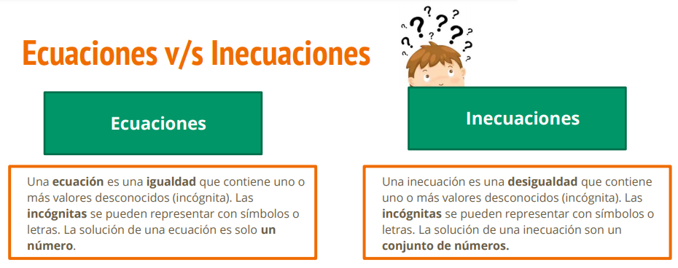

Slide 17
